Slide 1



Умовні та безумовні рефлекси

Slide 2

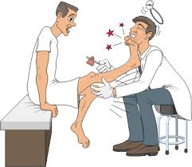
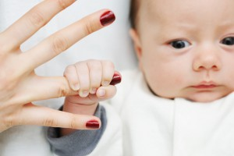

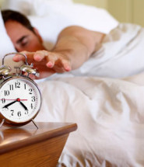
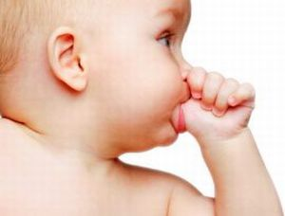
Що таке рефлекс?

Slide 3
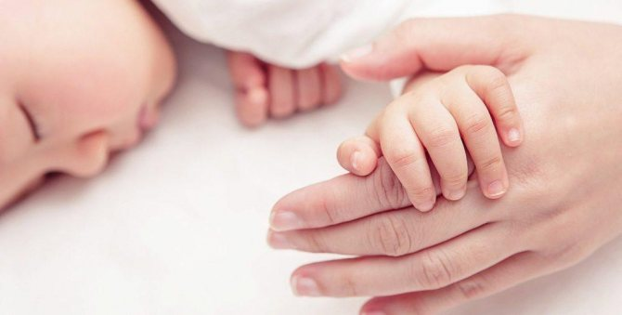
Рефле́кс, укр. ві́друх — автоматична цілісна стереотипна реакція організму на певний подразник, на зміни зовнішнього середовища або внутрішнього стану, яка здійснюється при обов'язковій участі центральної нервової системи.

Slide 4
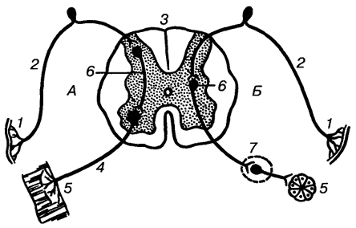
Рефлекторна дуга (нервова дуга) — шлях, який проходять нервові імпульси, при здійсненні рефлексу.
Рецептор
Чутливий шлях
ЦНС
4. Руховий шлях
5. Робочий орган
6. Вставочний нейрон
7. Руховий нейрон

Slide 5

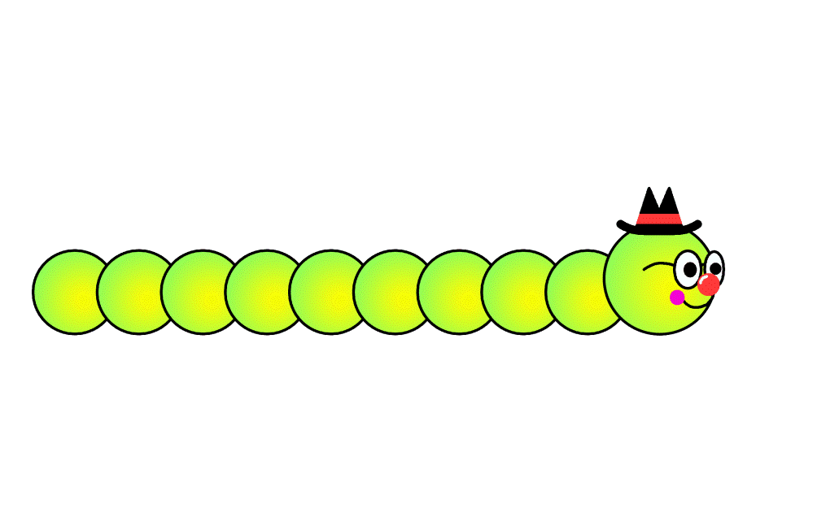
Вища нервова діяльність
Безумовні рефлекси
природжені
інстинкти
емоції
Умовні рефлекси
навчання
поведінка
набуті реакції

Slide 6
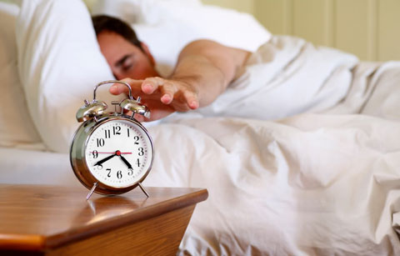
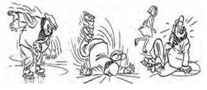

Умо́вний рефле́кс — складна пристосувальна реакція організму, що виникає на ґрунті утворення тимчасового нервового зв'язку (асоціації) між сигнальним (умовним) та підкріплюючим його безумовним подразником.
Умовні рефлекси формуються на основі вроджених рефлексів і безумовних рефлексів.
Умовні рефлекси — індивідуальні, набуті рефлекторні реакції, які виробляються на базі безумовних рефлексів

Slide 7
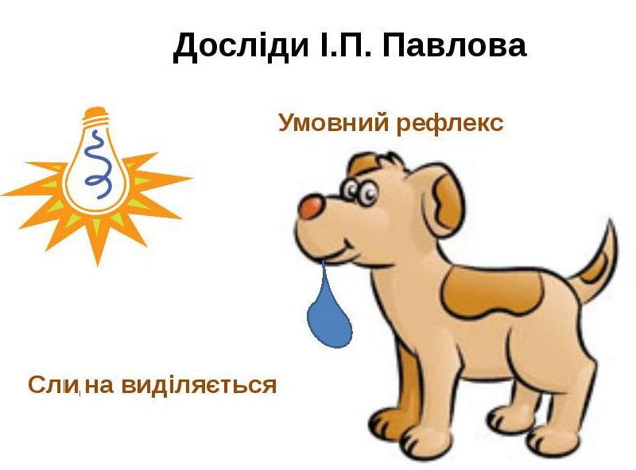

Slide 8
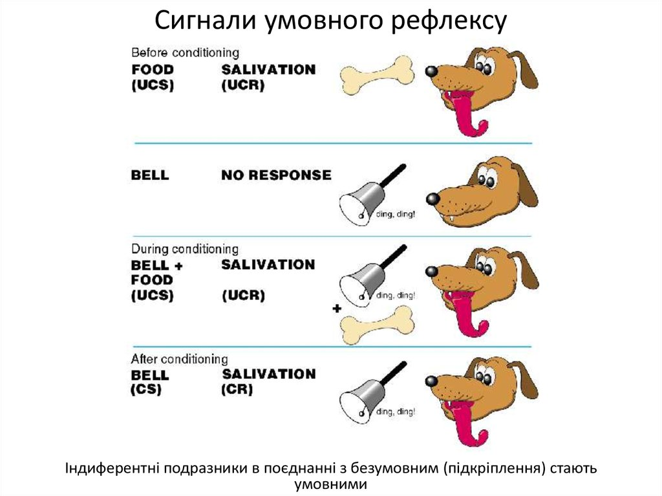

Slide 9
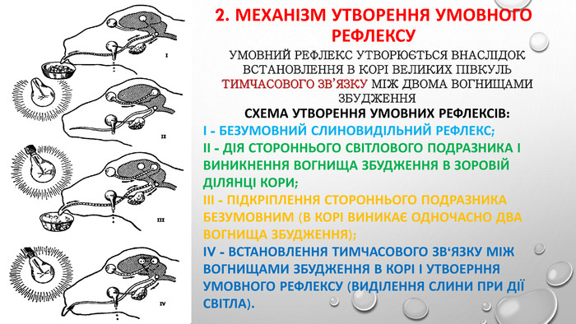

Slide 10
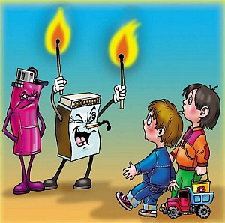
Приклади умовних рефлексів
Найбільш яскравим прикладом умовного рефлексу є виділення слини у домашніх тварин при звуках миски для їжі. Аналогічні процеси можуть вироблятися у людини. Умовою їх виникнення є висока повторюваність ситуацій із збігом двох процесів, наприклад, ударів по мисці і викладкою у ній корми.
Аналогічним чином у тварин реакцією на дзвінок стане згинання лапи, якщо раніше багаторазово повторювалася процедура, коли робота дзвінка збігалася з впливом на тварину електричним струмом, що стимулює згинальний рефлекс лапи.
Для дитини поширений умовний рефлекс у вигляді смикування рук від вогню, але розвинеться він тільки у випадку, якщо раніше дитина отримала опік, і організм захищається від повторного виникнення негативного впливу на нього.

Slide 11
Відмітні ознаки умовних рефлексів
Відсутність у новонароджених. Безумовний рефлекс закладений природою, а умовний є індивідуальним.
Вироблення таких рефлексів є прерогативою вищого відділу центральної нервової системи.
Можуть тимчасовий характер у випадках, коли подразник не має безумовного підкріплення.
Умовні рефлекси не закріплюється генетично, тобто. не передаються у спадок.

Slide 12
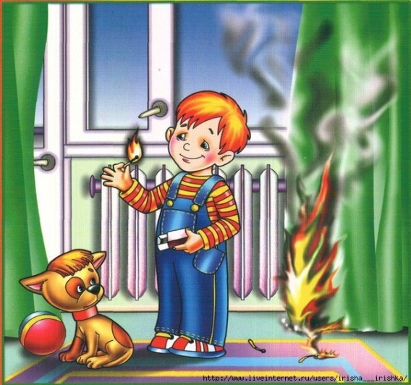
Усі умовні рефлекси поділяються на дві складові категорії: натуральні та штучні. До перших відносяться природні властивості подразника, наприклад вид вогню. До других відносяться рефлекси на подразники, що не мають прямого зв’язку з дією, наприклад робота лампочки для «собаки Павлова».

Slide 13
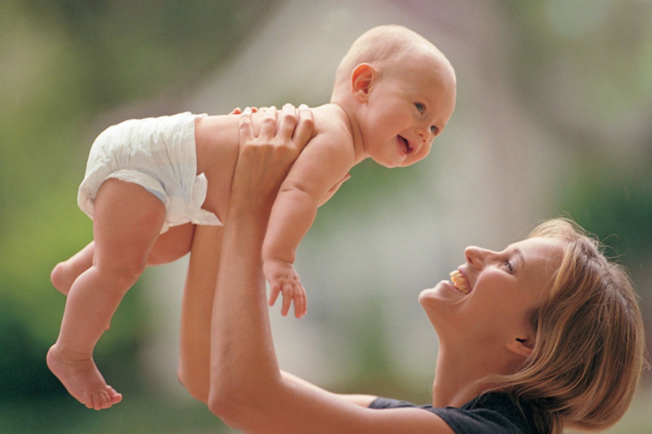
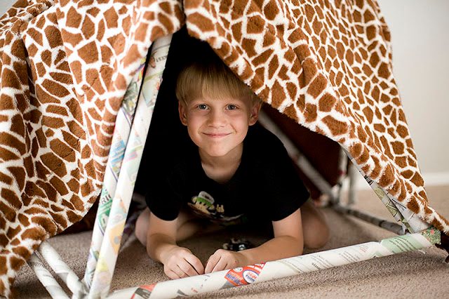
Безумовний рефлекс (від латів. reflexus — віддзеркалення) — це спадково закріплена форма реагування на біологічно значущі дії зовнішнього світу або зміни внутрішнього середовища організму.
Безумовні рефлекси успадковуються потомством від батьків, зберігаються протягом усього життя організму і відтворюються з покоління в покоління (є постійними). Вони властиві всім особинам певного виду, тобто є груповими.

Slide 14
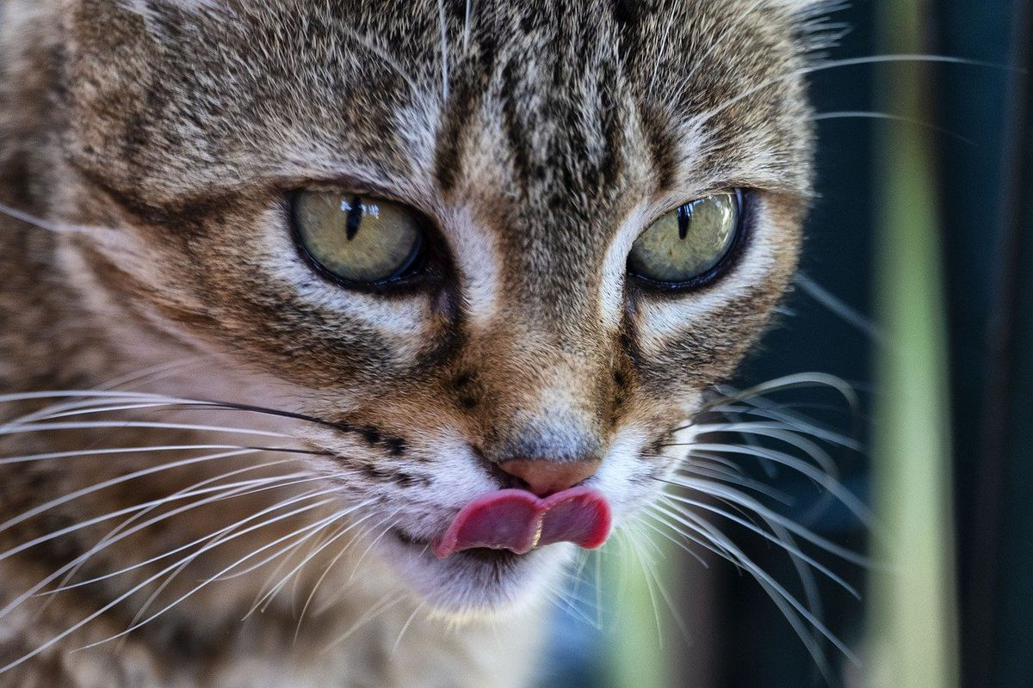

Безумовний рефлекс – це основна форма діяльності нервової системи, автоматична реакція на подразник. А оскільки на людину впливають різноманітні фактори, то і рефлекси бувають різні: харчовий, оборонний, орієнтовний, статевої… До харчових відносяться слиновиділення, ковтання .

Slide 15
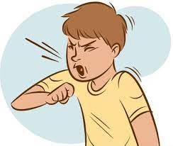

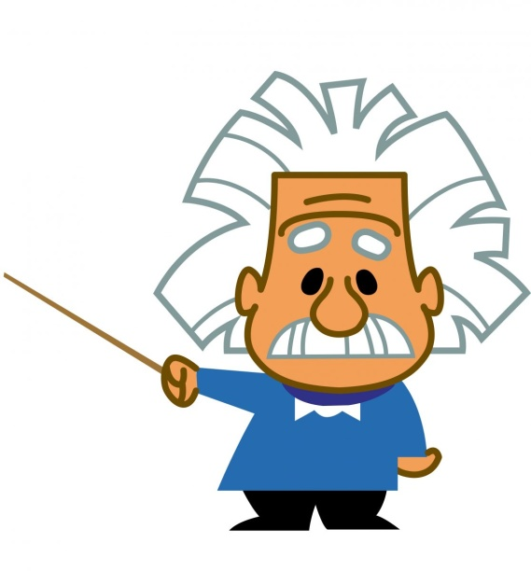

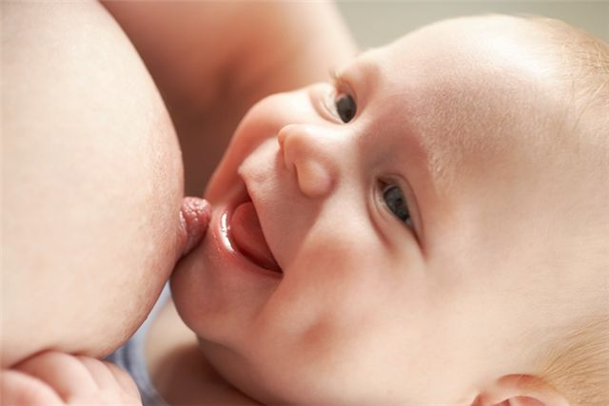
Оборонними виступають кашель, мигання, чхання, відсмикування кінцівки від гарячих предметів.

Slide 16

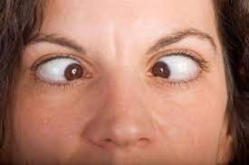
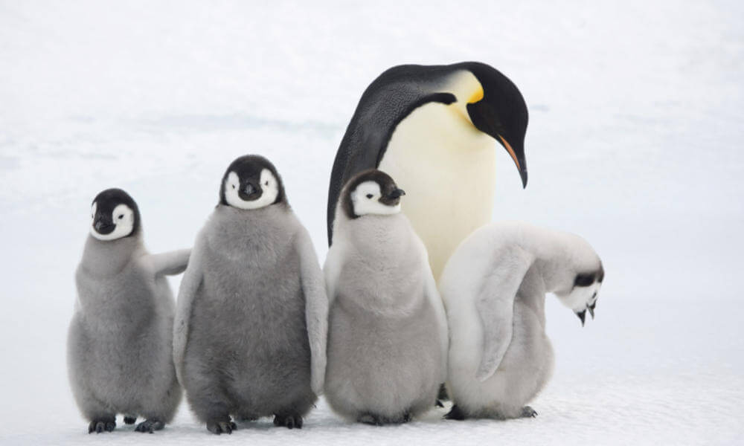
Орієнтовними реакціями можна назвати повороти голови, скошування очей. До статевих відносяться інстинкти, пов’язані з відтворенням, а також доглядом за потомством.

Slide 17
Значення безумовного рефлексу полягає в тому, що він забезпечує збереження цілісності організму, підтримує сталість внутрішнього середовища. Завдяки йому відбувається розмноження. Навіть у новонароджених дітей можна спостерігати елементарний безумовний рефлекс — це смоктання. До речі, він є найбільш важливим. Подразником у даному випадку виступає дотик до губ якого-небудь предмета (соски, грудей матері, іграшки або пальця). Інший важливий безумовний рефлекс — це миготіння, що виникає в тому випадку, коли стороннє тіло наблизиться до ока або торкнеться рогівки. Така реакція відноситься до захисної або оборонної групі. Також у дітей спостерігається звуження зіниць, наприклад, при дії сильного світла. Однак найбільш яскраво ознаки безумовних рефлексів проявляються у різних тварин.

Slide 18
Збудження і гальмування
Кожен рефлекс супроводжується збудженням і гальмуванням. Здавалося б, що це абсолютно протилежні дії. Перше стимулює роботу органів, інше покликане її пригнічувати. Однак вони обидва одночасно беруть участь при здійсненні будь-яких видів рефлексів.
Гальмування ніяк не заважає прояву реакції. Цей нервовий процес впливає не на головний нервовий центр, але притуплює інші. Так відбувається, щоб збуджений імпульс дійшов суворо за призначенням і не поширювався на органи, що виконують протилежну дію.
При згинанні руки гальмування контролює м’язи-розгиначі, при повороті голови вліво пригнічує центри, відповідальні за поворот вправо. Відсутність гальмування призвело б до мимовільним і неефективним діям, які тільки заважали б.

Slide 19
Порівняння умовних і
безумовних рефлексів
Безумовні | Умовні
Вроджені, передаються спадково з покоління у покоління | Набуваються організмом протягом життя
Властиві більшості особинам даного виду | Є індивідуальними, тобто властиві окремим особинам
Мають постійні рефлекторні дуги | Рефлекторні дуги формуються при збігу певних умов
Є постійними, практично не зникають протягом життя | Є непостійними, виробляються і зникають протягом життя
Реакція відбувається у відповідь на зовнішні і внутрішні подразники | Виробляються на основі безумовних рефлексів
Можуть здійснюватися за рахунок нервових центрів, які розташовані у спинному мозку та підкіркових структурах головного мозку | Здійснюються, як правило, за участю кори великих півкуль мозку

Slide 20
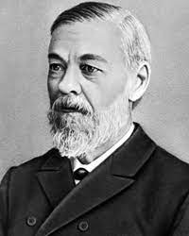
Іван Михайлович Сєченов у книзі «Рефлекси головного мозку» обгрунтував універсальність принципу рефлекторної діяльності. Він прийшов до висновку, що будь-яка дія людини починається з виникнення збудження в органах чуття, потім продовжується у нервових явищах, які відбуваються у мозку, і в результаті призводить до певних поведінкових реакцій.

Slide 21

Перегляд відео матеріалу на тему:
“ Бузумовні і умовні рефлекси (ВНД)”
https://www.youtube.com/watch?v=S0JGpQWRImk

Slide 22

Вправа “Так чи ні”
1.Безумовні рефлекси є індивідуальними.
2.Безумовні рефлекси сформовані від народження.
3.Вони відіграють надзвичайно важливу роль у житті новонароджених.
4.Умовні рефлекси утворюються, виробляються з урахуванням безумовних рефлексів
5.Для новонародженої дитини характерні безумовні рефлекси: дихальні, захисні, хапальні, харчові.
6. Орієнтувальні рефлекси виникають, коли з’являються нові подразники.
7. Інстинкти характерні тільки для тварин.
8. Нові безумовні рефлекси утворюються протягом усього життя людини.
9.Безумовні рефлекси здійснюються за допомогою нервової системи.
Безумовні рефлекси здійснюються за допомогою ендокринної системи.
Умовний рефлекс легко утворюється на нові подразники, але цей зв’язок так само легко і припиняється.

Slide 23

Трошечки гумору☺
РЕФЛЕКС
Медсестра в пологовому
Важить немовлят
Й тридцять грамів добавляє
До ваги малят.
Це помітила колега
Й строго запитала:
Ти чому це зайві грами
Дітям приписала?
Та рефлекс такий у мене, (не кажи нікому)
Працювала продавцем я
Колись в гастрономі.

Slide 24


Дякую за увагу!
Гарного дня!☺

